Slide 1
Notes:
Bu sunudaki içeriğin daha ayrıntılı hâline Yeşilay tarafından lise çağı öğrencilerine ve gençlere yönelik hazırlanmış aşağıdaki kitapçıktan ulaşabilirsiniz:
Uyuşturucu Maddelerden Korunmak İçin, Uğur Evcin, 2014, İstanbul, Yeşilay TBM Alan Kitaplığı Dizisi No: 5.

Slide 2
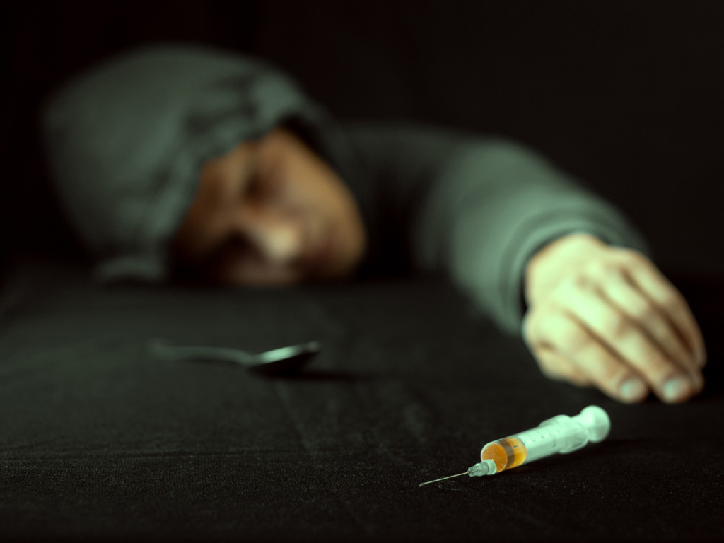
Vücudun bir ya da birden çok işlevini olumsuz yönde etkileyerek hem bireyde fizyolojik ve psikolojik önemli sorunlara hem de toplumsal problemlere sebep olan madde bağımlılığı nedir?
Notes:
Ayrıca bakınız: Uyuşturucu Maddelerden Korunmak İçin adlı Yeşilay tarafından hazırlanmış kitapçık, s. 1-3.

Slide 3
Madde bağımlılığı nedir?
Madde bağımlılığı;
vücudun bir ya da birden çok işlevini olumsuz yönde etkileyen maddelerin kullanılması,
bundan dolayı zarar görüldüğü hâlde bu maddelerin kullanımının bırakılamaması
durumuna verilen addır.
Madde bağımlılığından korunmanın en iyi yolu hiç başlamamaktır.
Notes:
Ayrıca bakınız: Uyuşturucu Maddelerden Korunmak İçin adlı Yeşilay tarafından hazırlanmış kitapçık, s. 1-3.

Slide 4
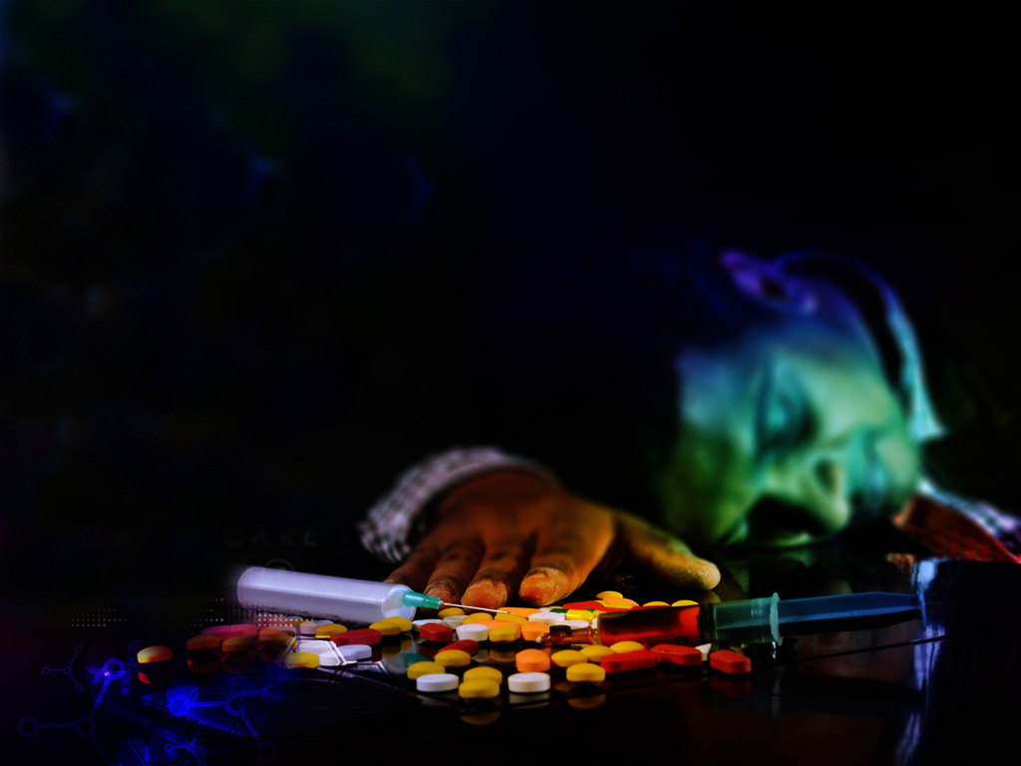
Hem bireyde fizyolojik ve psikolojik tahribatlara hem de toplumsal problemlere sebep olan bağımlılık yapıcı maddeler nelerdir?
Notes:
Ayrıca bakınız: Uyuşturucu Maddelerden Korunmak İçin adlı Yeşilay tarafından hazırlanmış kitapçık, s. 4-5.

Slide 5
Bağımlılık Yapıcı Maddelerden Bazıları
Çeşitli uyuşturucular
Uyarıcı ve hayal gördüren maddeler
Sigara
Alkollü içecekler
Reçete ile alınması gerektiği hâlde doktor kontrolü dışında kullanılan ilaçlar
Bazı yapıştırıcılar, tiner ve çakmak gazı gibi uçucu maddeler
Notes:
Ayrıca bakınız: Uyuşturucu Maddelerden Korunmak İçin adlı Yeşilay tarafından hazırlanmış kitapçık, s. 4-5.

Slide 6
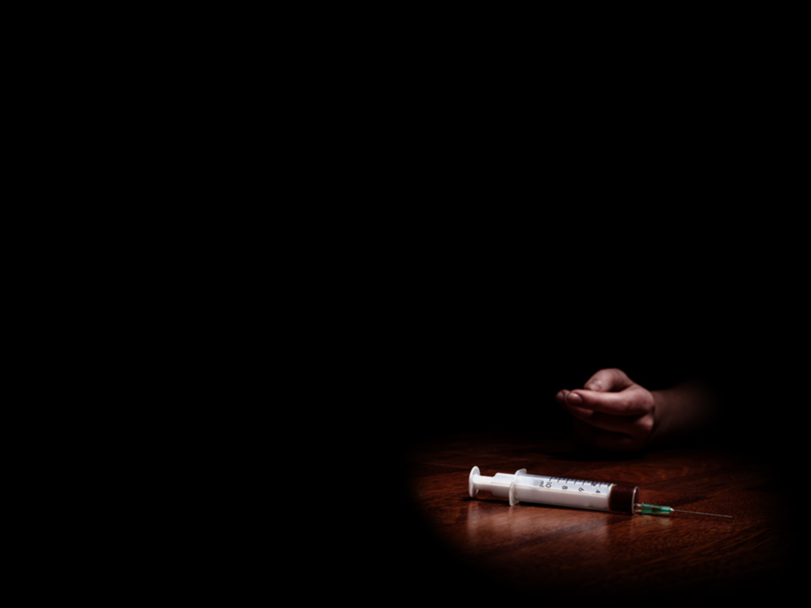
Bağımlılık Kişide Neleri Değiştirir?
Bağımlıya Ne Gibi Zararlar Verir?
Bağımlının kendine güveni azalır.
Bağımlının kendini kontrolü zayıflar.
Bağımlının insani prensipleri ve değerleri yok olmaya başlar.
Bağımlının idealleri ve geleceği ile ilgili ümitleri yıkılır.
Kullandığı maddeler bağımlının vücudundaki savunma mekanizmalarını yok edip bağışıklık sistemini zayıflatır.
Bağımlının frengi, verem, AIDS, kanser, kangren, hepatit B ve hepatit C gibi birçok ölümcül hastalığa kapılma riski artar.
Notes:
Ayrıca bakınız: Uyuşturucu Maddelerden Korunmak İçin adlı Yeşilay tarafından hazırlanmış kitapçık, s. 24-25, ayr. bkz. 8-23.

Slide 7
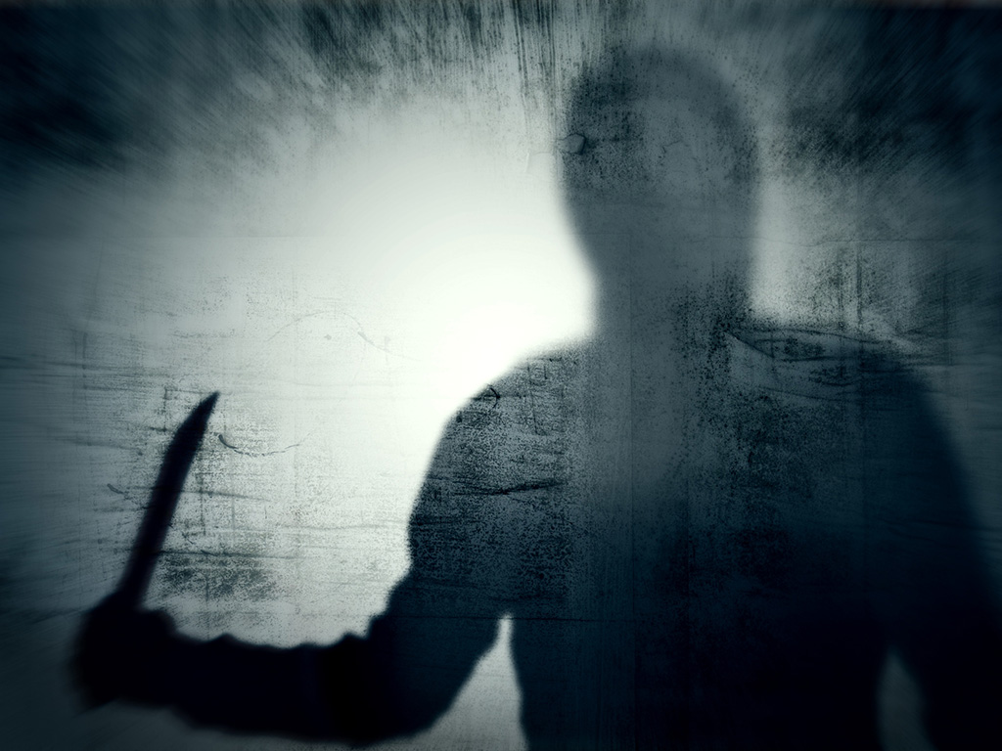
Bağımlılık Yapıcı Maddelerin Zararları Birdenbire mi Ortaya Çıkar?
Bağımlı şahıs maddeyi alabilmek için önce mevcut parasını bitirir.
Parası kalmadığı için çevresindeki insanların değerli eşyalarını ve paralarını çalmaya başlar.
Çevresindekiler bağımlıya karşı önlemler geliştirmeye başladıkları için bağımlı kişi, para temin edebilmek üzere hırsızlık, gasp, yankesicilik vb. suçlara karışır.
Çoğu zaman suç işlerken yakalanır, hapse düşer, özgürlüğünü kaybeder.
Maddenin vücuduna verdiği zararlardan dolayı sağlığını kaybeder.
Ve en sonunda da hayatını…
Notes:
Ayrıca bakınız: Uyuşturucu Maddelerden Korunmak İçin adlı Yeşilay tarafından hazırlanmış kitapçık, s. 24-25, ayr. bkz. 8-23.

Slide 8
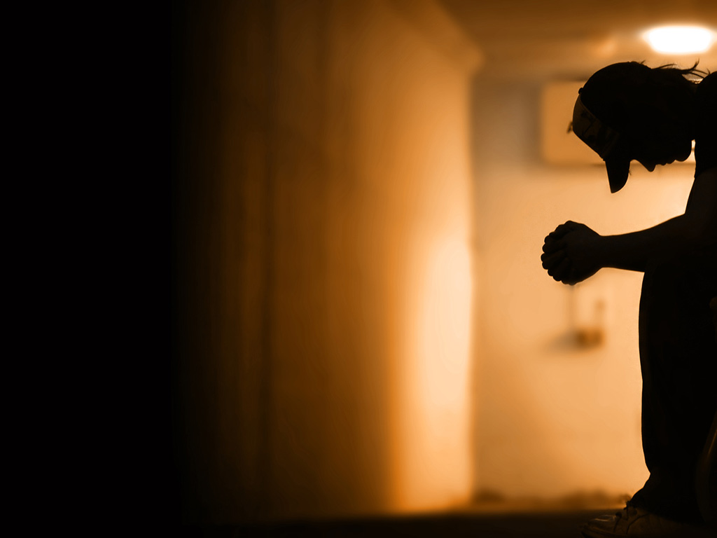
Bir Kişi Ne Zaman Bağımlı Sayılır?
Bağımlılık Sendromunun
Ölçütleri Nedir?
Notes:
Ayrıca bakınız: Uyuşturucu Maddelerden Korunmak İçin adlı Yeşilay tarafından hazırlanmış kitapçık, s. 6-7.

Slide 9
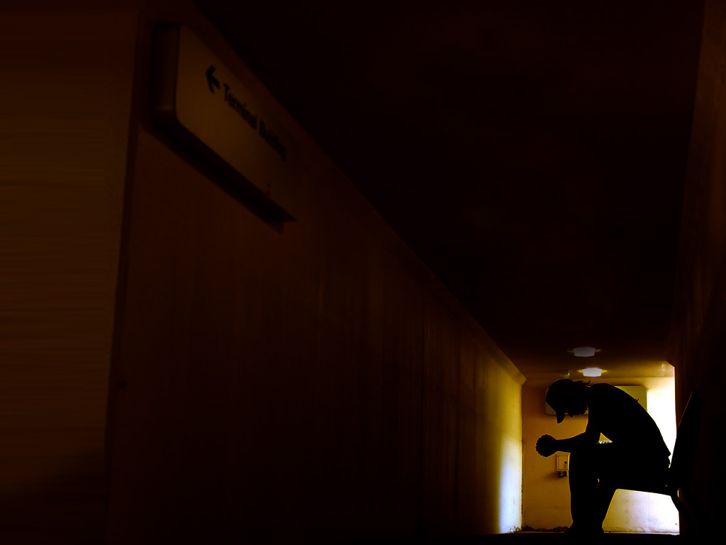
Aşağıdakilerden sadece üçü 12 aylık bir süreç içerisinde görülen kişi bağımlıdır:
Aynı etkiyi sağlamak amacıyla kullandığı madde miktarını giderek arttırıyorsa
Madde kullanmayı bıraktığında veya azalttığında fiziksel ve ruhsal yoksunluk belirtileri ortaya çıkıyorsa
Madde kullanmayı bırakmak yahut kontrol etmek için gösterdiği çaba sürekli boşa çıkıyorsa
Maddeyi sağlamak, kullanmak veya bırakmak için fazlaca zaman harcıyorsa
Sosyal, mesleki ve kişisel etkinliklerini madde kullanmak sebebiyle azaltmışsa yahut tamamen bırakmışsa
Fiziksel veya ruhsal sorunlara yol açmasına rağmen madde kullanmaya devam ediyorsa
Planladığından daha fazla madde kullanıyorsa
Notes:
Ayrıca bakınız: Uyuşturucu Maddelerden Korunmak İçin adlı Yeşilay tarafından hazırlanmış kitapçık, s. 6-7.

Slide 10
Bağımlılık Nasıl Gelişiyor? Nasıl İçinden Çıkılmaz Bir Kısır Döngü Hâlini Alıyor?
Bir kereden bir şey olmaz.
Bir kereden başka asla!
Ben bağımlı olmam.
İstersem bırakırım.
Bu meret bırakılmaz ki…
Bırakmak zorundayım.
Artık bırakacağım.
Bıraktım, bir daha da başlamam.
Notes:
Ayrıca bakınız: Uyuşturucu Maddelerden Korunmak İçin adlı Yeşilay tarafından hazırlanmış kitapçık, s. 17-23.

Slide 11
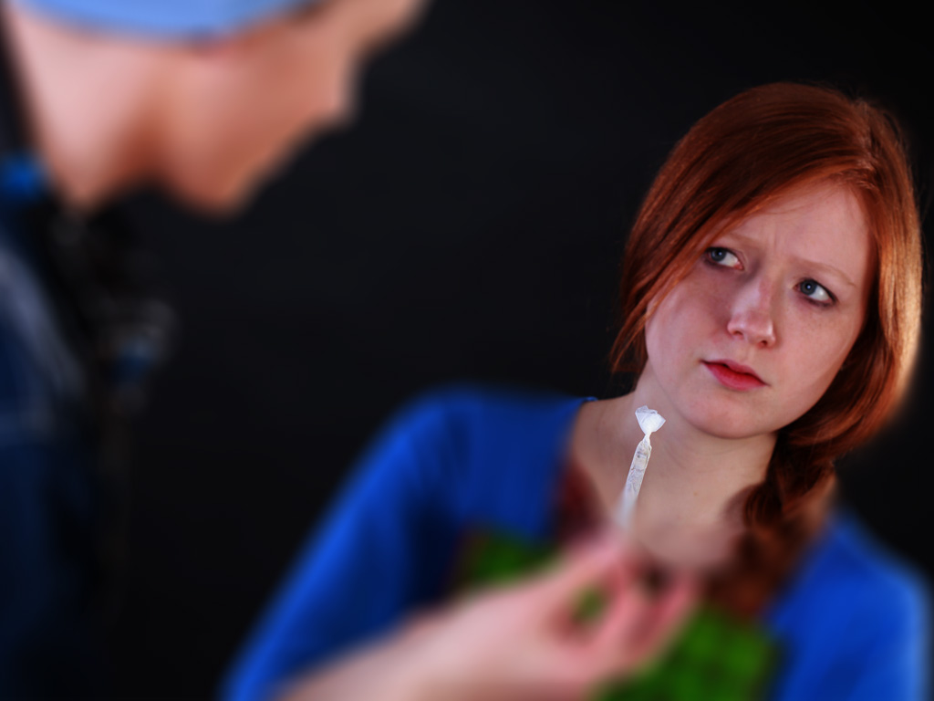
Madde Kullanmaya Nerede ve Ne Zaman Davet Ederler?
Yakın arkadaş çevresiyle eğlenmek için gidilen yerlerde…
Ders saatleri sonrasında gidilen internet kafeler ve oyun salonları gibi mekânlarda…
Samimi bir havanın oluştuğu ortamlarda…
Kişinin üzüntülü, sıkıntılı veya öfkeli olduğu anlarda…
İnsanın kendini güvende hissettiği ortamlarda…
Anne ve babanın işte veya dışarıda olduğu saatlerde, kişinin kendisinin veya arkadaşlarının evinde…
Kimsenin kolay kolay göremeyeceği terk edilmiş mekânlarda…
Parkların, gezi ve mesire yerlerinin ıssız olduğu zamanlarda…
Notes:
Ayrıca bakınız: Uyuşturucu Maddelerden Korunmak İçin adlı Yeşilay tarafından hazırlanmış kitapçık, s. 32-33 ve 34-35.

Slide 12
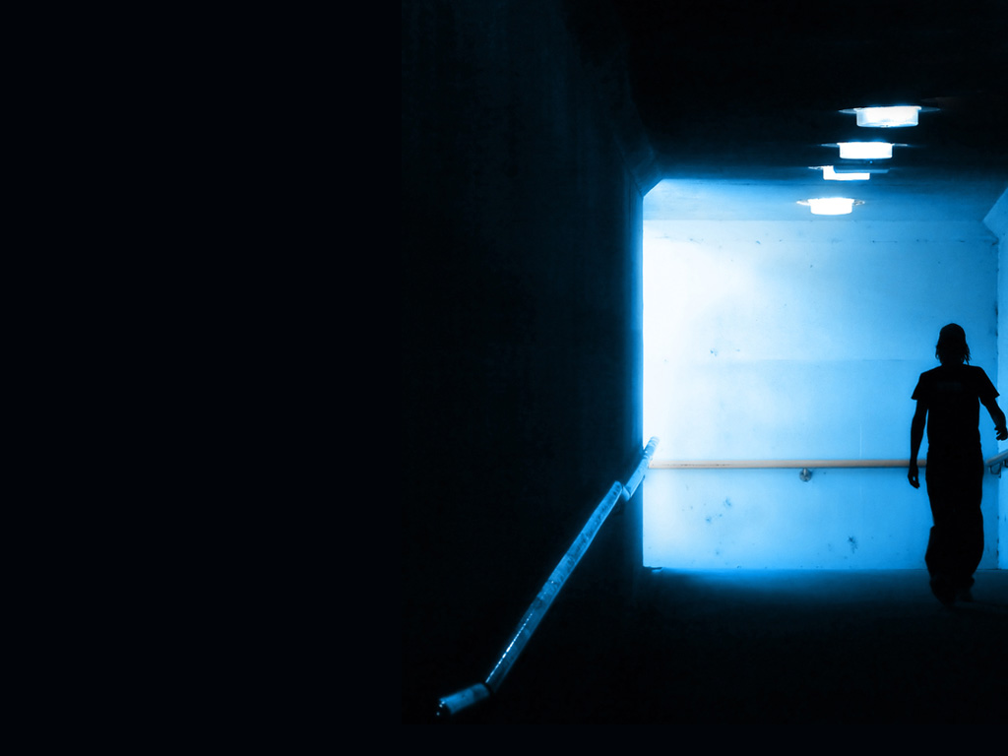
Dünyadaki çok az insan bağımlılık yapıcı madde kullanır. Kullananlar hangi gerekçelere sığınıyorlar?
- Merak ettim, denedim.
- Sınırlarımı aşmak istiyordum.
- İçimdeki asi dürttü beni.
- Arkadaşlarıma fark atmak istedim.
- Arkadaşlara uydum.
- Grupça karar aldık, dışında kalamazdım.
- Sorunlarımı çözemedim, madde kullanarak unuturum yahut çözerim diye düşündüm.
- İddialı biri diye tanınıyordum, imajımı korumak istedim.
Notes:
Ayrıca bakınız: Uyuşturucu Maddelerden Korunmak İçin adlı Yeşilay tarafından hazırlanmış kitapçık, s. 34-37, ayr. bkz. 26-31.

Slide 13
Dünyadaki çok az insan bağımlılık yapıcı madde kullanır. Kullananlar hangi gerekçelere sığınıyorlar?
- Merak ettim, denedim.
- Sınırlarımı aşmak istiyordum.
- İçimdeki asi dürttü beni.
- Arkadaşlarıma fark atmak istedim.
- Arkadaşlara uydum.
- Grupça karar aldık, dışında kalamadım.
- Sorunlarımı çözemedim, madde kullanarak unuturum yahut çözerim diye düşündüm.
- İddialı biri diye tanınıyordum, imajımı korumak istedim.
Madde kullananların bir kısmının itiraflarını okudunuz. Sizce bunlar geçerli, doğru veya anlamlı olabilir mi? Sığınılan gerekçeleri tek tek ele alıp tartışınız.
Notes:
Ayrıca bakınız: Uyuşturucu Maddelerden Korunmak İçin adlı Yeşilay tarafından hazırlanmış kitapçık, s. 34-37, ayr. bkz. 26-31.

Slide 14
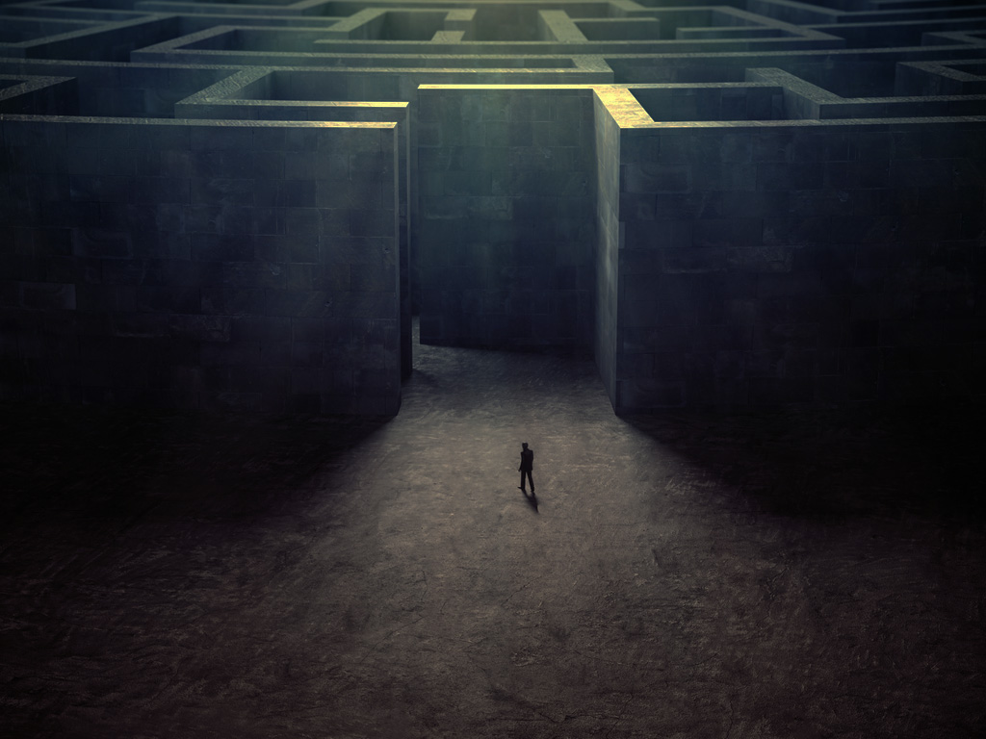
Nasıl Kandırıyorlar?
Aşağıda, bir bağımlıdan veya birilerini madde kullanmaya ikna etme çabasındaki birinden duyulabilecek bazı sözler görüyorsunuz. Hepsi yanlış! Hepsi boş inanç, batıl! Yanlış olduklarını söyledik, neden yanlış olduklarını da siz söylemeye ne dersiniz?
Benim iradem güçlüdür, ben bağımlı olmam.
Ben kendimi kontrol edebilirim.
Ottur, zararı yoktur. Bağımlılık da yapmaz.
Bir kere kullanmaktan bir şey çıkmaz.
Sadece zayıf insanlar bağımlı olur.
Ara sıra kullanmakla bir şeycik olmaz.
Herkes kullanıyor, bir şey olmuyor.
Madde kullanımı arkadaşlık ilişkilerini arttırır, bağları kuvvetlendirir.
Bağımlılık yapıcı madde kullanmak insanın sosyal çevresinin genişlemesine yardımcı olur.
Madde, sadece kullanan kişiye zarar verir.
Notes:
Ayrıca bakınız: Uyuşturucu Maddelerden Korunmak İçin adlı Yeşilay tarafından hazırlanmış kitapçık, s. 34-37, ayr. bkz. 26-31 ve 32-33.

Slide 15
Aman Dikkat!
Madde Kullanmak İçin İkna Etmeye Çalışanlar Başka Neler Derler?
Bir kereden bir şey olmaz.
Al, iç. Bağımlılık yapmaz, bir şey kaybetmezsin.
Zaten sen de merak ediyorsun.
Bak bizi kırıp döküyorsun ama...
Sigara gibi bir şey…
Bunu kullanırsan kendini iyi hissedeceksin, hafifleyeceksin, dertlerini unutacaksın.
Kendine güvenin artacak, kendini güçlü ve cesur hissedeceksin. Haydi ama!...
Bak ben de kullanıyorum.
Haydi, ortamı bozma!
Arkadaş değil miyiz, aramızda bazı sırlar olmalı ki arkadaşlığımız pekişsin.
Bu bizim ortak günahımız olacak… Haydi günah ortaklığımızın şerefine!
Sen de dâhil olmazsan tadımız tuzumuz kaçacak ama…
Eğer denemezsen bir daha yüzüne bakmam.
Hadi ama… Hatırım için bir kez dene… Beni kırma!
Süt çocuğu sen de! Anasının kuzusu…
Notes:
Ayrıca bakınız: Uyuşturucu Maddelerden Korunmak İçin adlı Yeşilay tarafından hazırlanmış kitapçık, s. 34-37, ayr. bkz. 26-31 ve 32-33.

Slide 16
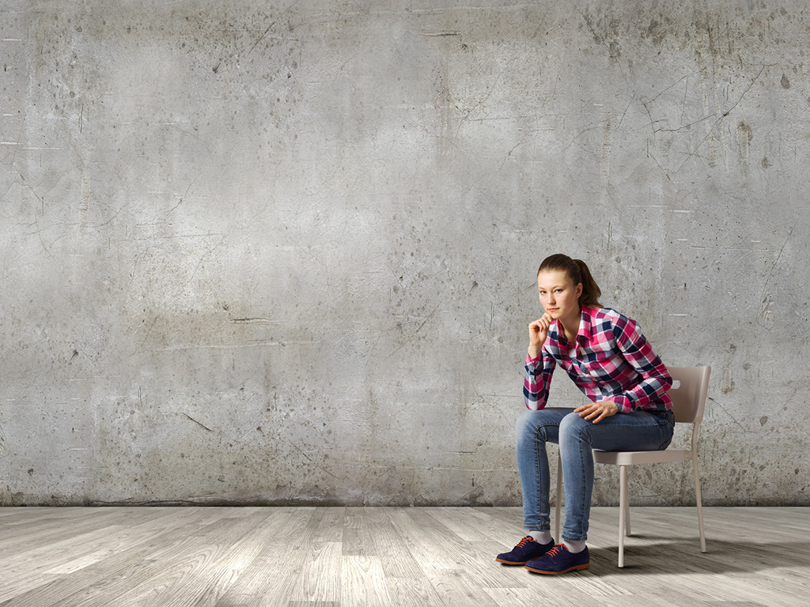
Ağa Düşmemek İçin…
Bağımlılık yapıcı bir maddeyi kullanmaya davet eden bir kişiye karşı hangi söz, tutum ve davranışları benimseyebilirsiniz? Riskli durumların dışında kalmak ve riskli durumdan kurtulmak için neler yapabilirsiniz?
Notes:
Ayrıca bakınız: Uyuşturucu Maddelerden Korunmak İçin adlı Yeşilay tarafından hazırlanmış kitapçık, s. 38-45.

Slide 17
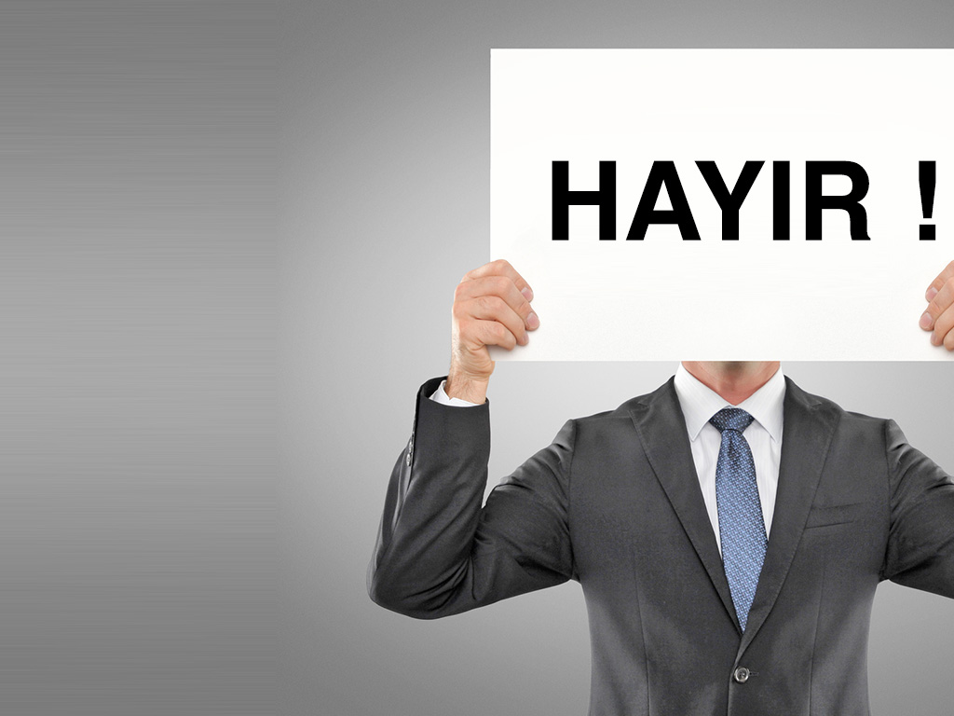
Ağa Düşmemek İçin… Ortamı Terk
Edebilirsiniz
Bulunduğunuz ortamda, bağımlılık yapıcı herhangi bir maddeyi denemenizle ilgili bir teklifte bulunulursa kısa ve net bir ifadeyle “Hayır!” deyip ardından ortamı terk edebilirsiniz.
Notes:
Ayrıca bakınız: Uyuşturucu Maddelerden Korunmak İçin adlı Yeşilay tarafından hazırlanmış kitapçık, s. 38-45.

Slide 18
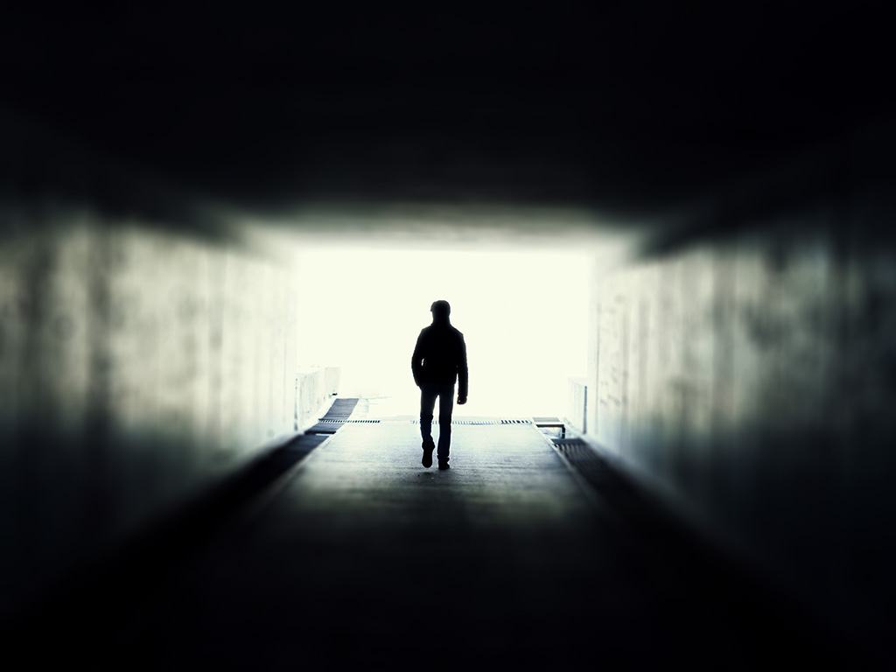
Ağa Düşmemek İçin… Uzak Kalabilirsiniz
Bağımlılık yapıcı bir maddenin kullanılma olasılığı olan ortamlardan uzak kalarak kendinizi madde kullanım ve bağımlılık riskinin dışında tutabilirsiniz.
Notes:
Ayrıca bakınız: Uyuşturucu Maddelerden Korunmak İçin adlı Yeşilay tarafından hazırlanmış kitapçık, s. 38-45.

Slide 19
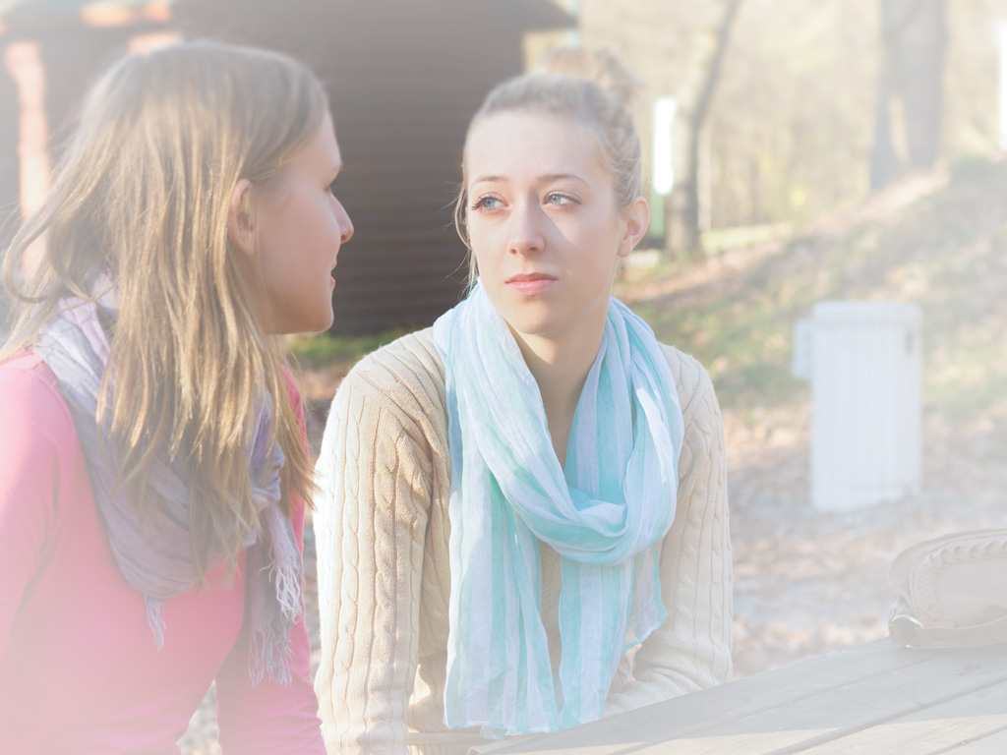
Ağa Düşmemek İçin… Uygun Kişilerle Beraber Olabilirsiniz
Riskli yer ya da ortamlarda bulunmak zorunda kaldığınızda olumlu alışkanlıklara sahip arkadaşlarınızla birlikte olarak ortamın riskinden korunabilirsiniz.
Notes:
Ayrıca bakınız: Uyuşturucu Maddelerden Korunmak İçin adlı Yeşilay tarafından hazırlanmış kitapçık, s. 38-45.

Slide 20
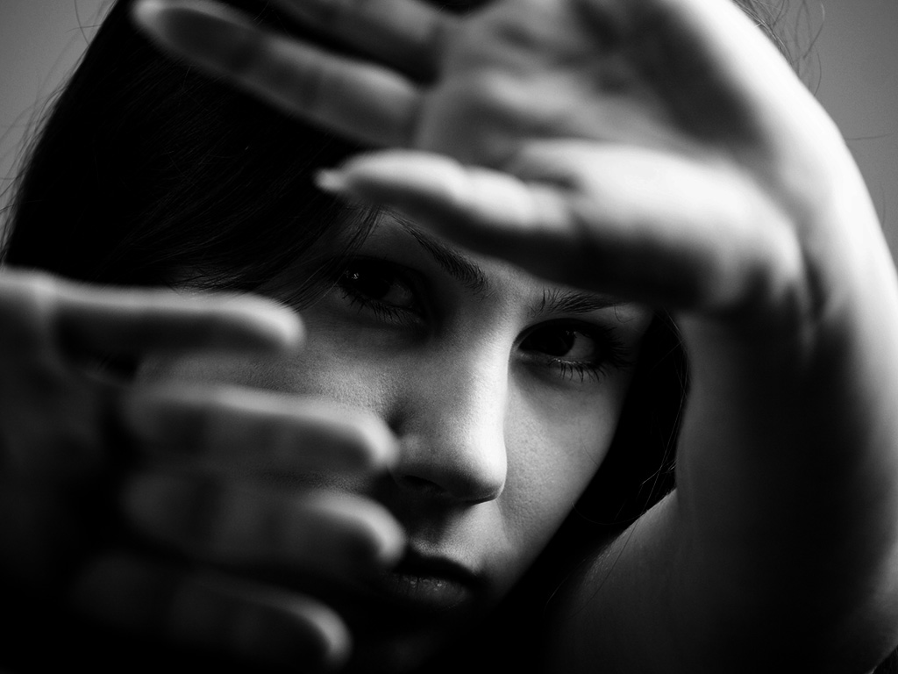
Ağa Düşmemek İçin… Soğuk Davranabilirsiniz
Size madde kullanma teklifinde bulunan kişiyi görmezden gelerek, ondan yüz çevirerek, onunla iletişime geçmeyerek ve onun yanından uzaklaşarak tavrınızı net olarak gösterebilirsiniz.
Notes:
Ayrıca bakınız: Uyuşturucu Maddelerden Korunmak İçin adlı Yeşilay tarafından hazırlanmış kitapçık, s. 38-45.

Slide 21
Ağa Düşmemek İçin… Mantıklı Sebeplerinizi Paylaşabilirsiniz
Bağımlılık yapıcı maddelerle ilgili herhangi bir teklifi kendi kararınızın doğruluğunu ispatlayarak, zararlarını ifade ederek, kötü örnekleri hatırlatarak vb. mantıklı sebeplere dayandırarak reddedebilirsiniz.
Notes:
Ayrıca bakınız: Uyuşturucu Maddelerden Korunmak İçin adlı Yeşilay tarafından hazırlanmış kitapçık, s. 38-45.

Slide 22
Ağa Düşmemek İçin… Konuyu Değiştirebilirsiniz
Herhangi bir madde kullanma teklifiyle karşı karşıya kaldığınızda “Hayır!” dedikten sonra karşınızdaki kişinin ısrar etmemesini sağlamak üzere konuyu değiştirip farklı bir şeyden bahsetmeye başlayabilirsiniz.
Notes:
Ayrıca bakınız: Uyuşturucu Maddelerden Korunmak İçin adlı Yeşilay tarafından hazırlanmış kitapçık, s. 38-45.

Slide 23
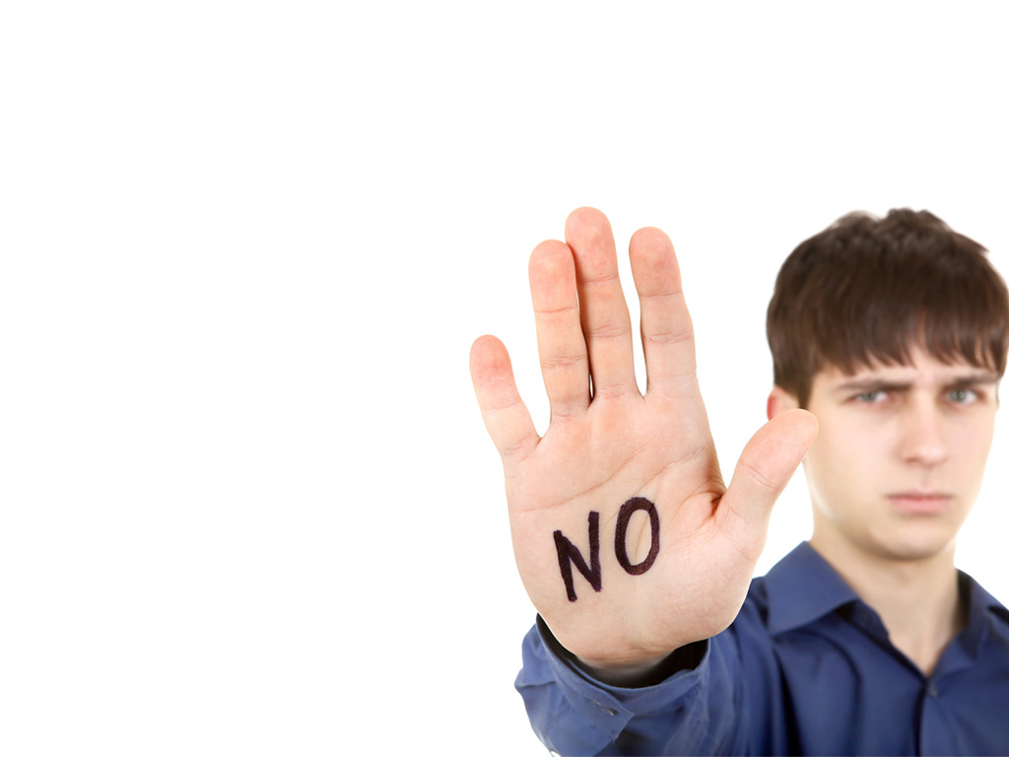
Ağa Düşmemek İçin… Israrlara Aldırmayıp Sürekli “Hayır!” Diyebilirsiniz
Herhangi bir teklifle ısrarlı bir şekilde karşı karşıya kaldığınızda tavrınızın net olduğunu karşınızdaki kişiye göstermek adına ek açıklamalara ihtiyaç duymadan tek kelimeyle sürekli “Hayır!” diyebilirsiniz.
Notes:
Ayrıca bakınız: Uyuşturucu Maddelerden Korunmak İçin adlı Yeşilay tarafından hazırlanmış kitapçık, s. 38-45.

Slide 24
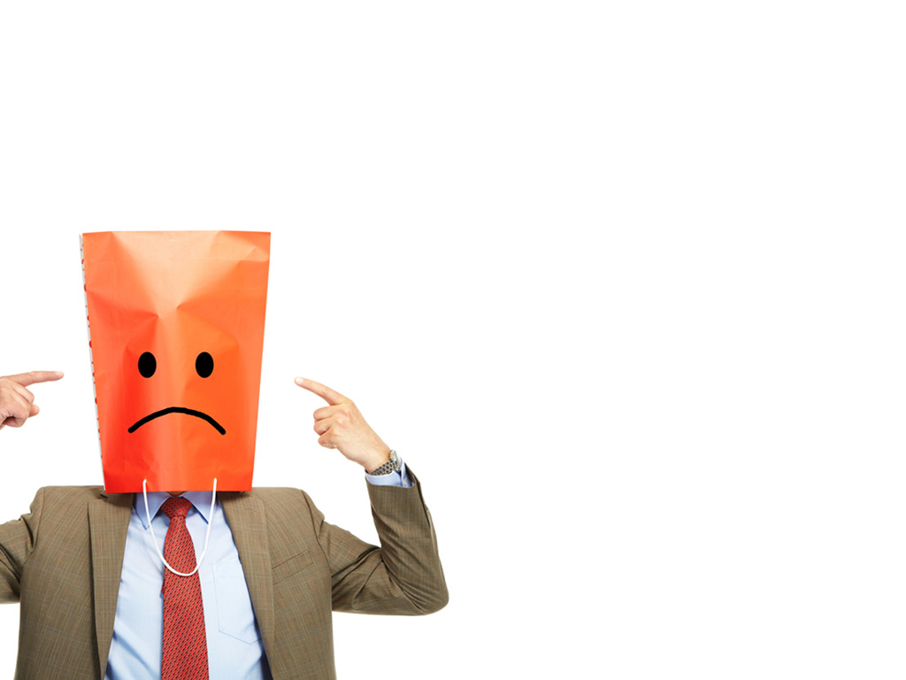
Ağa Düşmemek İçin… Mizahı Kullanabilirsiniz
Herhangi bir teklif durumunda karşınızdaki kişinin yaklaşımını dikkate almadığınızı ve değerli bulmadığınızı göstermek üzere mizahı kullanabilirsiniz. Teklifte bulunan kişiye örneğin “Hayır. Ben bütün beyin hücrelerimin yerli yerinde kalmasını istiyorum.” şeklinde bir ifadeyle cevap verebilirsiniz.
Notes:
Ayrıca bakınız: Uyuşturucu Maddelerden Korunmak İçin adlı Yeşilay tarafından hazırlanmış kitapçık, s. 38-45.

Slide 25
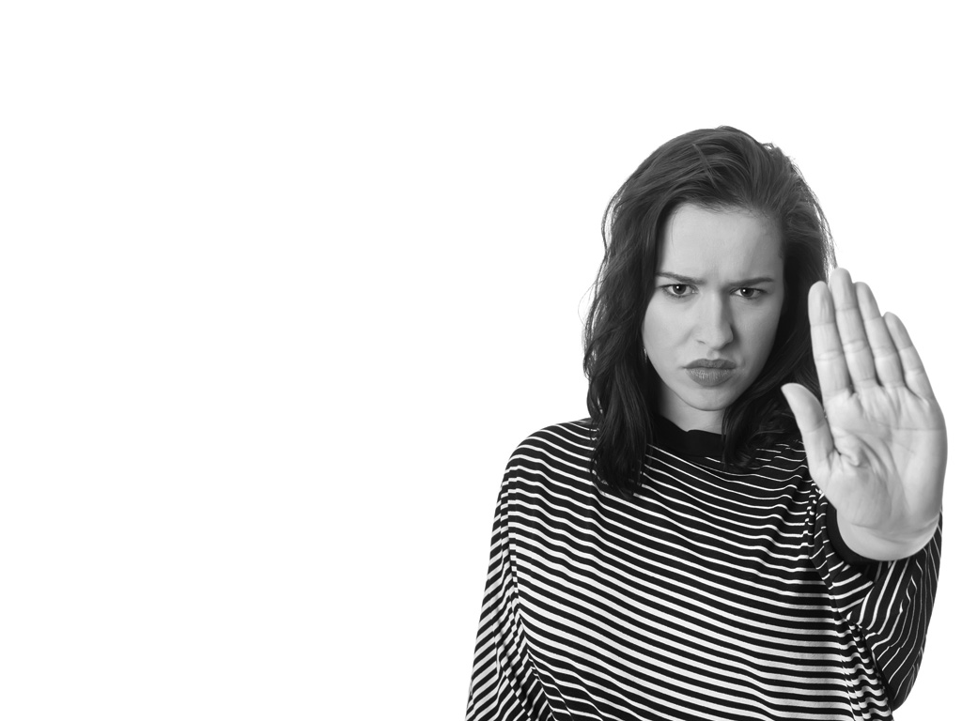
Ağa Düşmemek İçin… “Hayır!” Diyebilirsiniz
Bağımlılık yapıcı maddelerle ilgili herhangi bir teklif geldiğinde verebileceğiniz en kısa ve net cevap “Hayır!” demektir.
Notes:
Ayrıca bakınız: Uyuşturucu Maddelerden Korunmak İçin adlı Yeşilay tarafından hazırlanmış kitapçık, s. 38-45.

Slide 26
“Hayır!” Diyebiliyor musunuz?
Siz ne zaman ve nasıl “Hayır!” demeniz gerektiğini düşünüyorsunuz? Örnek cümlelerimizi inceleyiniz ve kendi “Hayır!” cümlelerinizi oluşturunuz.
Hayır, teşekkür ederim.
Hayır, kesinlikle bana göre değil.
Hayır dostum, sağ ol. Ben böyle çok iyiyim.
Eğer çocuklarım olsa ve onun bir madde kullandığını öğrensem gerçekten çok üzülürdüm. Annemle babamın da farklı duygular içinde olmayacağını biliyorum. Onun için HAYIR!
İnsanda yapacağı etkiyi sevmiyorum ve onaylamıyorum.
Hayır, ben sağlıklı kalmak için çabalamayı tercih ederim.
Hayır, ben bir sporcuyum, böyle şeyler kesinlikle yapamam.
Hayır, teşekkürler, ben eve gitmeliyim.
Hayır, ben okula gidiyorum, spor yapıyorum, olabildiğince güzel yaşıyorum. Tüm bunları riske atmak istemem.
Hayır, yapamam. Bu, hiç de mantıklı olmayan bir kolaya kaçma yolu ve ben asla işin kolayına kaçmam.
Notes:
Ayrıca bakınız: Uyuşturucu Maddelerden Korunmak İçin adlı Yeşilay tarafından hazırlanmış kitapçık, s. 44-45.

Slide 27
Notes:
Bu sunu Yeşilay tarafından lise çağı öğrencilerine ve gençlere yönelik hazırlanmış aşağıdaki kitapçıktan yararlanılarak oluşturulmuştur:
Uyuşturucu Maddelerden Korunmak İçin, Uğur Evcin, 2014, İstanbul, Yeşilay TBM Alan Kitaplığı Dizisi No: 5.

Slide 28
Fotoğraflar ve Grafik Çalışmaları
Bu sunu EDAM tarafından YEŞİLAY için hazırlanmıştır.
© Bartlomiej Zyczynski, © fotomaximum, © cutimage, © Artem Furman, © lassedesignen, © Kwest, © Mopic, © Barabas Attila, © Kirill Vorobyev, © Style Media & Design, © guukaa, © Sabphoto, © Petrik,
© luna, © Photographee.eu, © Sergey Nivens © Igarts, © Coloures-pic, © GVS, © Rawpixel,
© WavebreakmediaMicro – Fotolia.com
Notes:
Bu sunu Yeşilay tarafından lise çağı öğrencilerine ve gençlere yönelik hazırlanmış aşağıdaki kitapçıktan yararlanılarak oluşturulmuştur:
Uyuşturucu Maddelerden Korunmak İçin, Uğur Evcin, 2014, İstanbul, Yeşilay TBM Alan Kitaplığı Dizisi No: 5.

